Slide 1
1990’lı Yıllarda Türkiye Ekonomisi Temel Gelişmeleri Toplumsal Olaylar Ekonomik Krizler Ve Oluşumları
Gülbey ŞEVİK 2020137018

Slide 2
1990 – 1999 yılları arasında dünya ekonomisi ortalama % 3,1 büyümüştür,
1990’lı yılllarda gerçekleşen ekonomik durgunluklar ve krizleri hatırlayacak olursak;
1990 – 1993 : Genel ekonomik durgunluk
1992 – 1992 : Kara Çarşamba, AB para sistemi krizi
1994 – 1995: Meksika ekonomik krizi
1997: Asya Finans Krizi
1998: Rusya finansal krizi
Özetle, 1990’lı yıllar genel ekonomik iklim açısından hiç de iyi anılmayan bir dönemdir.

Slide 3
Türkiye Cumhuriyeti Devleti’nin gayri safi milli hasılası 1990’lı yıllarda yerinde saymamış veya gerilememiş aksine 149 milyar dolardan 247 milyar dolara çıkmıştır.

Slide 4
. Bu dönemde Türkiye gibi gelişmekte olan ülkeleri derinden etkileyen finansal krizler ve Türkiye’nin kendi krizlerine rağmen Türkiye 1990 – 1999 yılları arası her yıl ortalama % 4 büyümüştür. Bu büyüme oranı ile dünya ortalamasının, gelişmiş ülkeler ortalamasının ve içinde yer aldığı gelişmekte olan ülkeler ortalamasının üzerindedir.

Slide 5
1994 krizi
Türkiye'de bugün ekonomistler tarafından kötü ekonomi yönetimi ve popülist politikaların yol açtığı krizlerin en önde gelen örnekleri arasında gösteriliyor.
1990'lı yıllarında devlet ağırlıklı olarak harcamaları için kamu bankalarından borç kullanmaya başladı ve zaman içerisinde çok ciddi bir borç yükünün altına girdi.
Bu dönemde, özel bankalarda yüksek faiz vererek mevduat topladı ve kamuya da yüksek faizle krediler verdi.

Slide 6
Eski Cumhurbaşkanı Turgut Özal'ın hayatını kaybetmesinin ardından yerine Süleyman Demirel'in seçilmesiyle Tansu Çiller de 1993 yılında başbakanlık koltuğuna oturdu.
Çiller, ekonomi yönetiminde söz sahibi olan tüm kamu kurumlarını kendine bağladı.

Slide 7
1993 yılı sonlarında ve 1994 başında hem bütçe hem de cari açık çok ciddi düzeylere yükselmişti.
Hükümet, kamunun borç yükünü azaltmak için faizleri indirmeyi hedefleyen bir dizi adım attı. Bunlar arasında Hazine'nin borçlanma ihalelerinin iptali ve tahvil ile bonodan elde edilen faiz gelirleri üzerindeki vergi oranlarının artırılması da yer alıyordu.

Slide 8
Borçlanma ihalelerinin iptaliyle yaşanan gelir kaybını engellemek için hükümet "PTT'nin T'sini satmaya" karar verdi. Telefon hizmetlerinin özelleştirilmesi için ihale süreci başlatıldı.
O dönemde Türkiye'nin toplam borcu 40 milyar dolar civarında bulunuyordu. Özelleştirmeden beklenen gelir için de 35-40 milyar dolar biri sayılar telaffuz ediliyordu.

Slide 9
Ancak, bu özelleştirme süreci Anayasa Mahkemesi tarafından iptal edildi. Bunun üzerine Türkiye'den çok ciddi sermaye çıkışı görülürken, uluslararası kredi derecelendirme kuruluşları da not düşürdü.
Sermaye çıkışıyla birlikte Ocak 1994'te dolar bir günde yüzde 14 değer kazandı. Ocak ile ekonomik bir dizi önlemin alındığı Nisan ayları arasında lira, dolar karşısında yüzde 160'ın üzerinde değer kaybetti.

Slide 10
Çiller başbakanlığındaki hükümet, 5 Nisan 1994 tarihinde bir ekonomik önlem paketi açıkladı.
Bu kararlar kapsamında lirada devalüasyona gidilirken, başka TEKEL ürünleri ve akaryakıt olmak üzere vergi oranlarında çok ciddi artışlar yapıldı. Türkiye, Mayıs 1994'te Uluslararası Para Fonu (IMF) ile 14 aylık bir stand-by anlaşması imzalandı.

Slide 11
Türkiye ekonomisinde büyümenin muhasebesi sonucunda Toplam Faktör Üretkenliği (Verimliliği) (TFÜ ya da TFV) artık olarak elde edilmiş

Slide 12
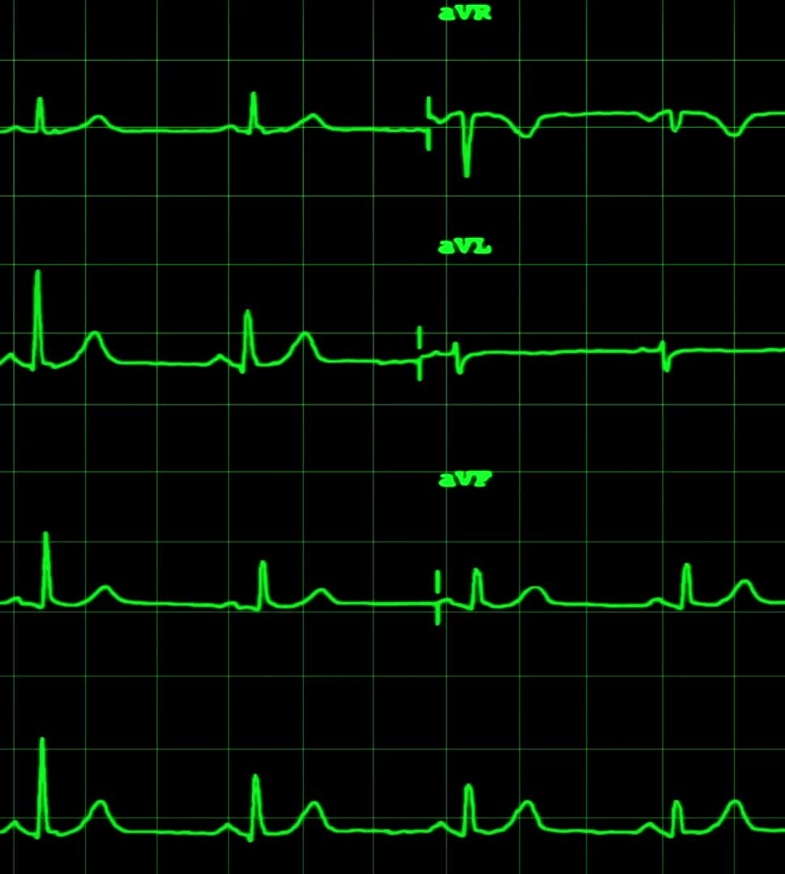
1990 yılında reel GSMH artış hızı, yüzde 9,4 olarak gerçekleşmiştir. Bu denli yüksek büyüme hızının yanısıra, aynı yıl Körfez Krizi'nin de etkisiyle Ekim 1990'da petrolün varilinin 15 dolardan 31 dolara çıkması, ithalatı önemli ölçüde artırmıştır. Bu gelişmeler sonucunda, 1990 yılında toptan eşya fiyatları endeksi bir önceki yıla göre düşüş kaydederek yüzde 48,6 düzeyinde gerçekleşmiştir. İç talepteki canlılık, 1990 yılında tüketici fiyatlarının, toptan eşya fiyatlarından daha hızlı artmasına neden olmuştur.

Slide 13
Bu yıl tüketici fiyatları endeksi yüzde 60,4 oranında artmıştır. Diğer önemli bir özellik ise, bütçe açıklarının finansmanının dış borçlanmanın yanısıra yüksek düzeylerdeki iç borçlanma ile sağlanmış olmasıdır yılında iç borç stoku 57 trilyon TL'na, dış borç stoku ise 49 milyar dolara yükselmiştir. Kamu kesimi borçlanma gereğinin GSMH'ya oranı yüzde 7,6 olarak gerçekleşmiştir.1990 yılı sonunda ihracat 12.9 milyar dolar, ithalat ise 22.3 milyar dolar olarak gerçekleşmiş ve dış ticaret açığı 9.3 milyar dolara ulaşmıştır. Dış ticaret açığındaki bu büyük artış nedeniyle cari işlemler dengesi 2.6 milyar dolarlık açık vermiştir. Ayrıca, petrolünü büyük ölçüde Irak'tan alan Türkiye, boru hattının kapatılmasıyla öncelikle Irak'ın üçüncü ülkelere sattığı petrolden sağladığı navlun gelirlerinden mahrum kalmıştır.

Slide 14
Körfez savaşının olumsuz etkileri sonucunda 1991 yılında büyüme hızında bir yavaşlama görülmüştür. Bu yıl reel GSMH büyüme hızı 1990 yılına göre çok büyük bir düşme kaydederek yüzde 0,3 oranında gerçekleşmiştir. Körfez krizi Ortadoğu ülkelerine yapılan nakliye faaliyetlerini olumsuz etkilemiştir. Yoğun rezervasyon iptalleri sonucunda turizm sektörü durgunluğa itmiştir. Bu dönemde, bankaların kredi faiz oranlarını yükseltmeleri sonucunda kredi talebi ve kullandırılabilir miktarlar azalmıştır.

Slide 15
Yüksek düzeydeki para talebi ve para çekilmeleri de bankalardaki mevduat düzeyinde reel olarak yüzde 9'luk bir düşüşe yol açmıştır. Bu dönemde iç borç stoku 94 tilyon TL, dış borç stoku ise 50 milyar dolar olarak gerçekleşmiştir. Kamu kesimi borçlanma gereğinin GSMH'ya oranı da yüzde 10,3'e yükselmiştir. Enflasyon, 1991 yılında da yükselmeye devam etmiş, toptan eşya fiyat endeksi yüzde 59,2, tüketici fiyat endeksi yüzde 71,1 oranında artmıştır.

Slide 16
Körfez Krizi nedeniyle sağlanan hibelerden 1990 yılında 745 milyon dolar, 1991 yılında ise milyar dolarlık giriş olmasına rağmen Merkez Bankası rezervleri önemli kayba uğramış, kısa vadeli dış borçların ödenmesinde zorluklar olmuştur yılında dış ticarette görülen olumsuz gelişmeler 1991'de tersine dönmüştür. Yıl içinde ekonomideki durgunluk nedeniyle iç piyasanın daralması ve döviz kurlarının bir önceki yıla göre daha hızlı yükselmesi, ihracatı sürekli uyarırken, aynı nedenlerle ithalatta önemli bir yavaşlama meydana gelmiştir yılında ihracatımız 1990 yılına göre yüzde 4,9'luk bir artışla 13.6 milyar dolara yükselirken ithalatımız ise yüzde 5,6'lık bir azalışla 21 milyar dolara gerilemiştir. Cari işlemler dengesi ise 258 milyon dolar fazla vermiştir.

Slide 17
Bu gelişmelerden sonra 1992 yılında ekonomide iyileşme belirtileri görülmeye başlanmıştır yılında reel GSMH'da elde edilen yüzde 6,4'lük artış hızı, Türkiye ekonomisinin uzun dönemli ortalama kalkınma hızının üzerinde bir orandır. Haziran 1992'de toplanan Üçüncü İzmir İktisat Kongresi'nde de bu gelişmeler paralelinde Türkiye'nin 21. yüzyıla gelişmiş ilk onbeş ülke içinde girme hedefi ortaya konulmuştur. Bu hedefe ulaşmanın temelinin, demokrasiyle birlikte gelişen bir serbest pazar ekonomisi olduğu vurgulanarak dışa açılma politikasından hiçbir taviz vermeden, devletin ekonomiye müdahalesini asgariye indirmenin şart olduğu belirtilmiştir yılında Türkiye'nin ihracatı 14.7 milyar dolar, ithalatı ise 22.9 milyar dolar olarak gerçekleşmiştir yılında cari işlemler dengesi 942 milyon dolar açık vermiştir. Bu yıl toplam dış borç stokumuz 55 milyar dolara, iç borç stokumuz ise 194 trilyon TL'na yükselmiştir. Kamu kesimi borçlanma gereğinin GSMH'ya oranı da yüzde 10,6 olarak gerçekleşmiştir.

Slide 18
1992'de enflasyon artış eğilimini sürdürmüş ve toptan eşya fiyatları endeksi yüzde 61,4, tüketici fiyatları endeksi ise yüzde 66,0 düzeyinde gerçekleşmiştir.Altıncı Beş Yıllık Kalkınma Planı'nın dördüncü dilimi olan 1993 yılında, reel GSMH büyüme hızı yüzde 8,1 olarak gerçekleşmiş ve böylece program hedefi aşılmıştır yılında dolar olan kişi başına ulusal gelir reel olarak önemli ölçüde artmış ve 1993 yılında dolar seviyesinde gerçekleşmiştir.

Slide 19
Buna karşılık kamu kesimi finansman açığının GSMH'ya oranı yükselmiş, dış ticaret ve cari işlemler açıkları büyük boyutlara ulaşmıştır. Bu yıl kamu kesimi borçlanma gereğinin GSMH'ya oranı yüzde 11,2 olmuştur yılında ihracatımızda büyük bir artış gözlenmezken ithalatımızda önemli bir artış gerçekleşmiştir. Bu dönemde ihracatımız 15.3 milyar dolar, ithalatımız ise 29.4 milyar dolar olmuştur. İthalatımızdaki bu artışın başlıca nedeni iç talepteki canlanmadır. Ayrıca, 1993 yılında cari işlemler dengesi 6.4 milyar dolarlık açık vermiştir.

Slide 20
İç tasarruflar reel olarak azalmış, önemli boyutta dış açığa karşı yatırımların GSMH'ya oranı sabit fiyatlarla gerilemiştir. Bu dönemde dış borç stoku 67 milyar dolara yükselmiş, iç borç stoku ise 356 trilyon TL olarak gerçekleşmiştir.

Slide 21
1993 yılında tüketici fiyatları endeksi bir önceki yıla göre yüzde 71,1 oranında artarken toptan eşya fiyatları endeksindeki artış yüzde 62,5 oranında gerçekleşmiştir. Yine aynı yılda konsolide bütçe gelirlerinin GSMH'ya oranı yüzde 17,6, konsolide bütçe giderlerinin GSMH'ya oranı ise yüzde 24,3 olarak gerçekleşmiştir.1993 yılında TL mevduatlarında bir gerileme gözlenmiştir. Buna karşın, ekonomik faaliyetteki hızlanmaya paralel olarak kredilerde kayda değer bir hızlanma gerçekleşmiş, bu hızlanmada mevduat banka kredilerindeki artış ana etken olmuştur.

